Slide 1

PRINAFSIKA
21081010278
TUGAS 1 BASIS DATA LANJUT

Slide 2





1
Download XAMPP
2
Install XAMPP
3
Aktifkan SERVER
TAHAPAN
MENGOLAH DATA
MENGGUNAKAN PHPMYADMIN
4
Masuk DATABASE
5
PHPMYADMIN

Slide 3
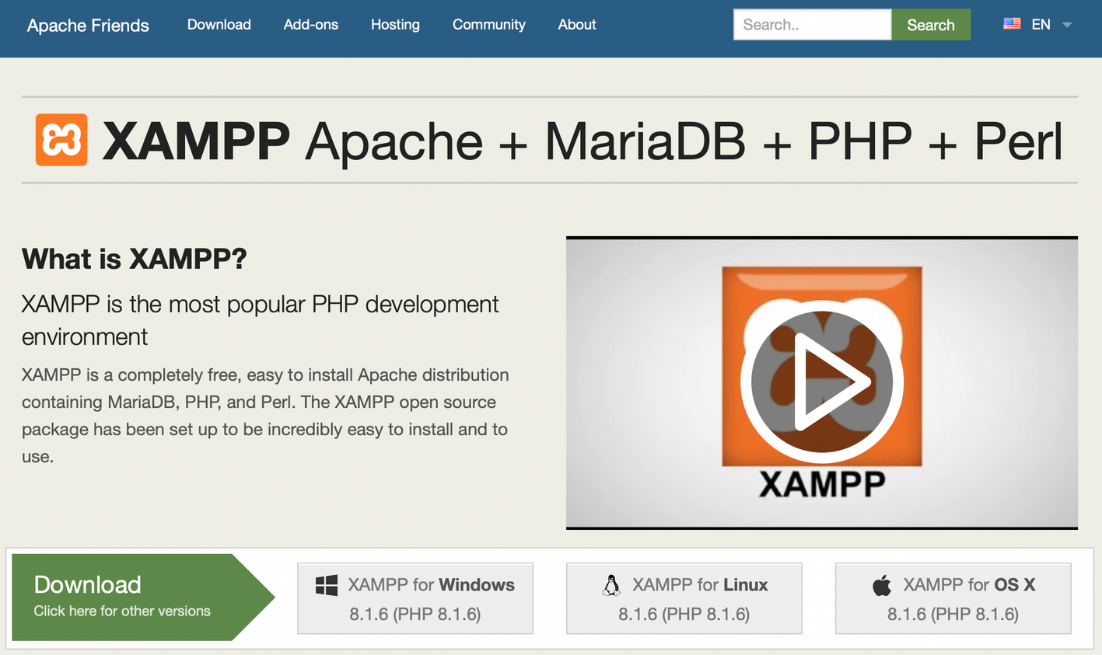
Kunjungi situs : https://www.apachefriends.org/index.html

Slide 4
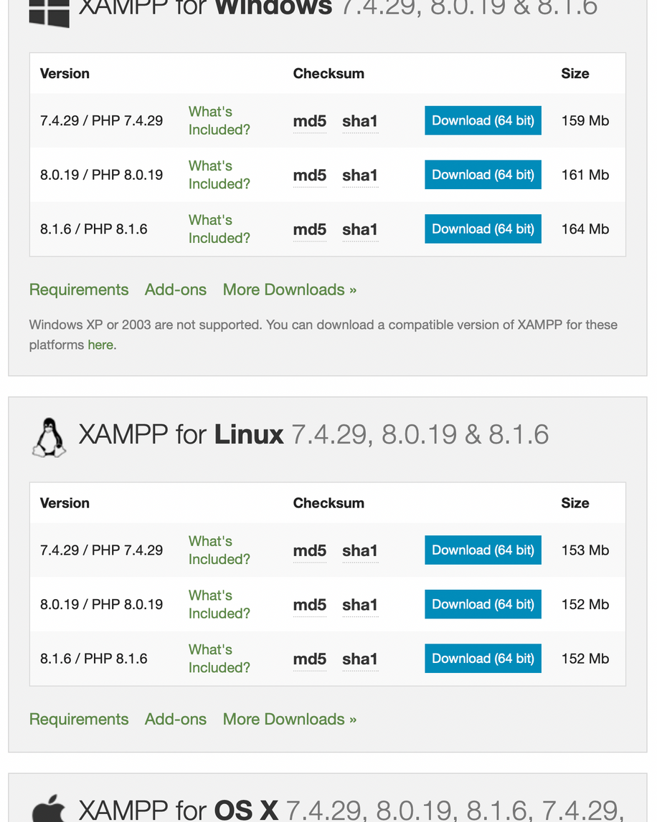
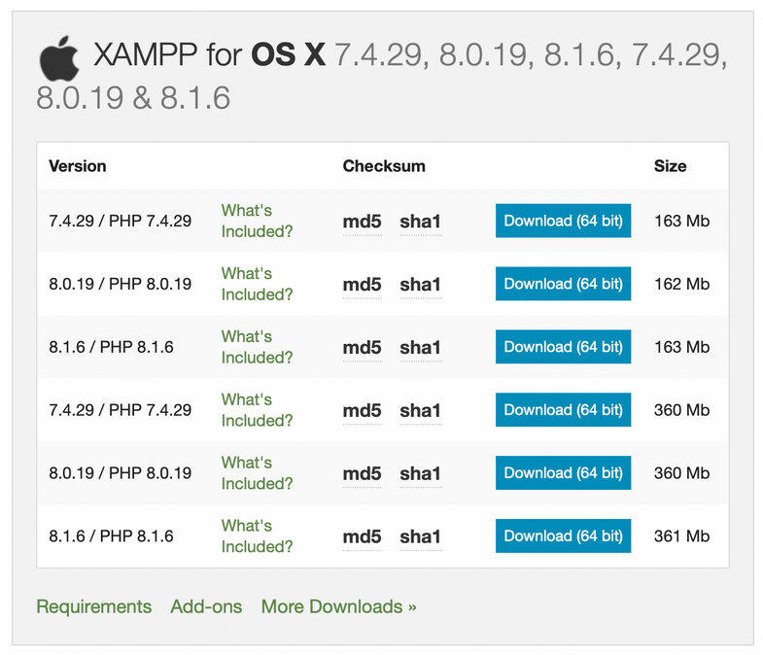
Pilih sesuai OS yang anda gunakan :
Windows
Linux
Macintosh
Disini saya memilih OS Macintosh dengan versi 7.4.29. dengan versi PHP 7.4.29.

Slide 5
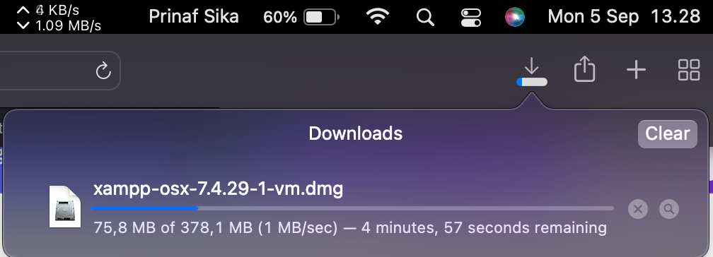
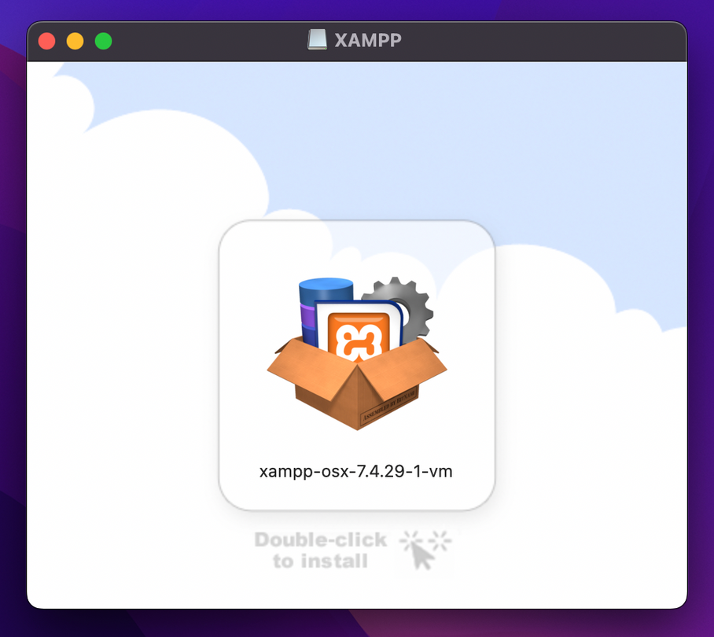
Download file hingga 100%
Install hingga selesai

Slide 6

Buka FINDER lalu cari XAMPP (Other) atau manager-osx
Ini merupakan server (local host)

Slide 7
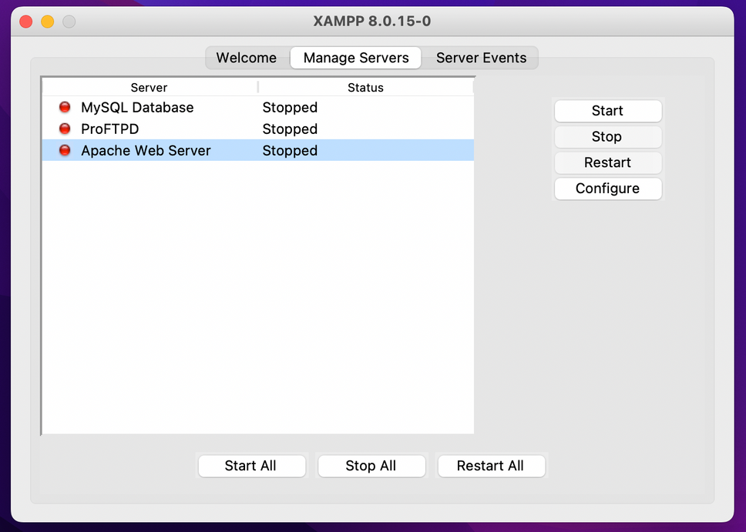
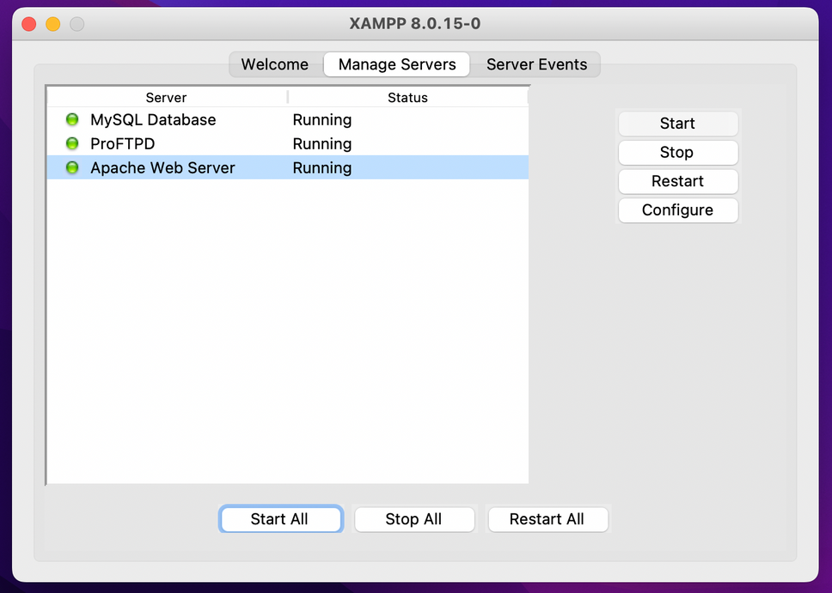
Buka aplikasi dan pilih Manage Server
Jalankan semua hingga status menjadi Running
XAMPP version 8.0.15-0

Slide 8
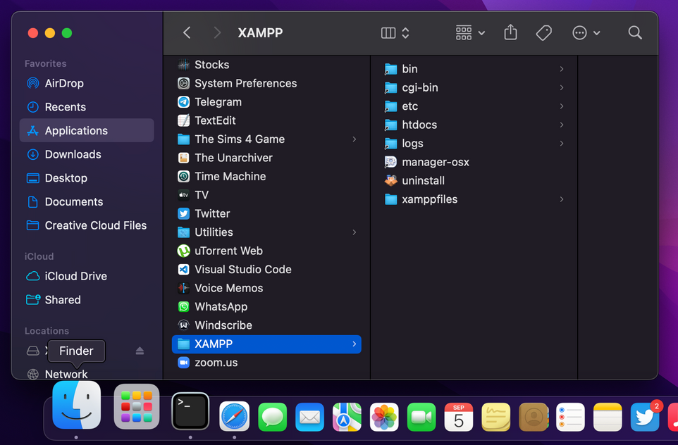
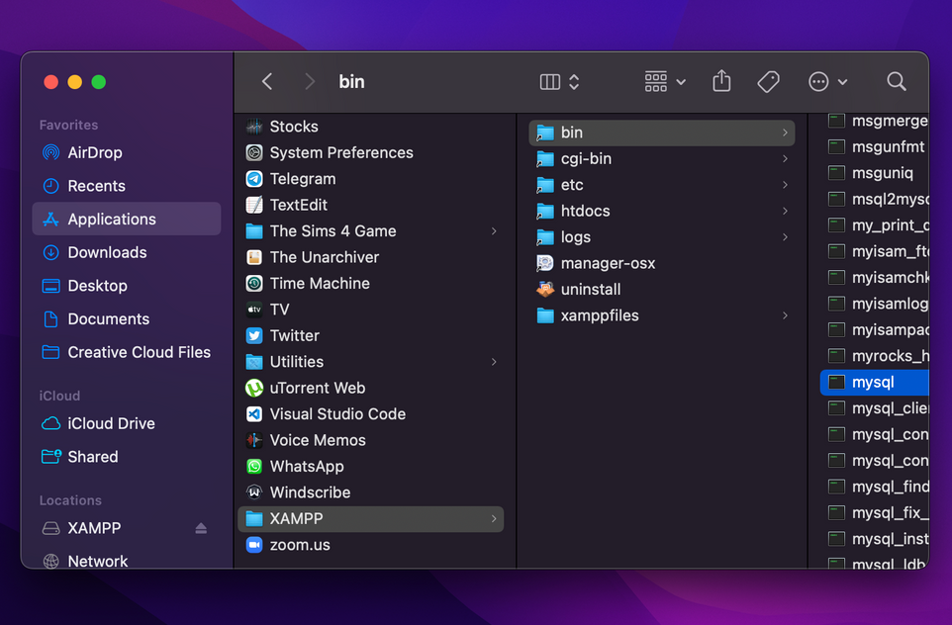
Buka FINDER lalu cari file XAMPP
XAMPP > bin > mysql > run

Slide 9
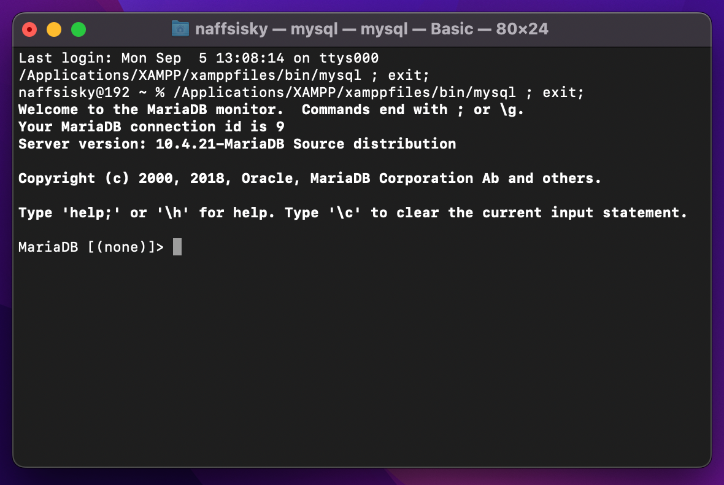
Jika tampilan sudah seperti ini, maka Sql siap dijalankan!

Slide 10
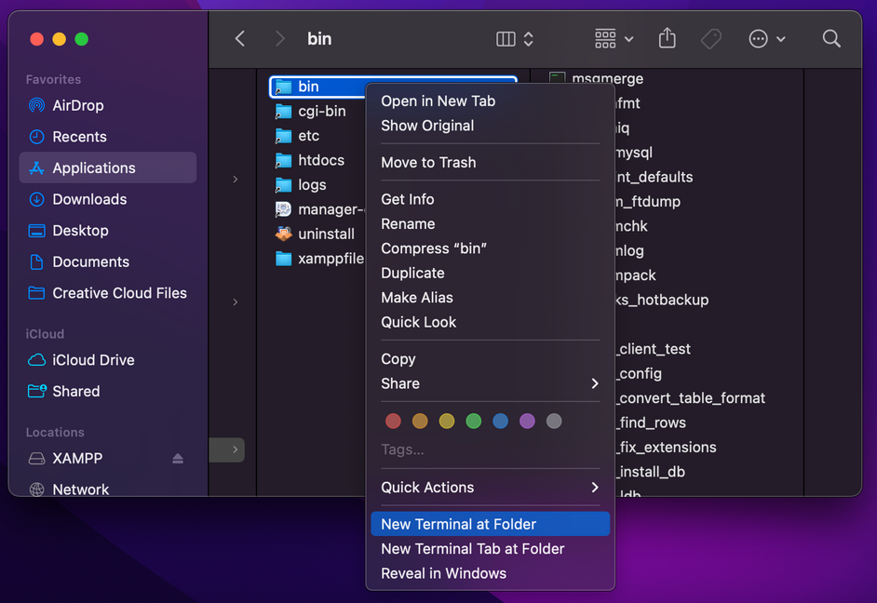
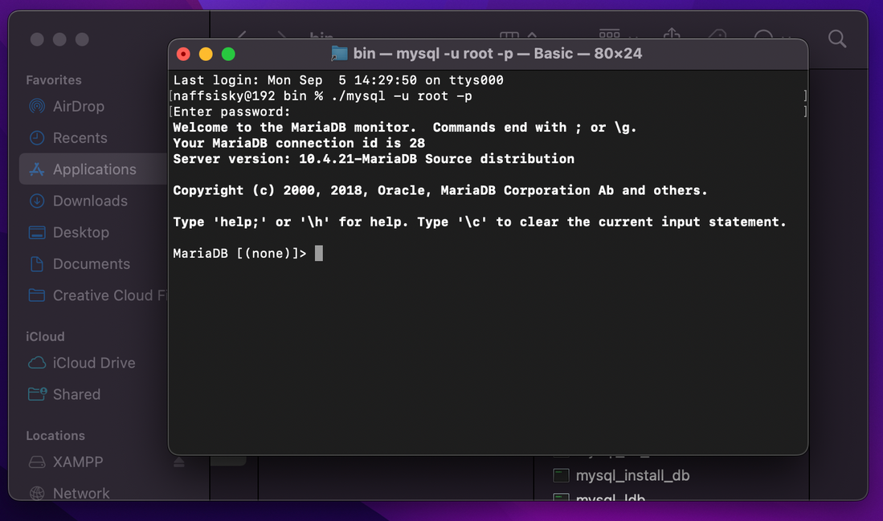
Akses Mysql menggunakan user ROOT
Pada folder bin klik kanan,
lalu New Terminal at Folder
Buka file dengan command
./mysql -u root -p
-u (user) sebagai root dan
-p (password) kosongkan saja

Slide 11
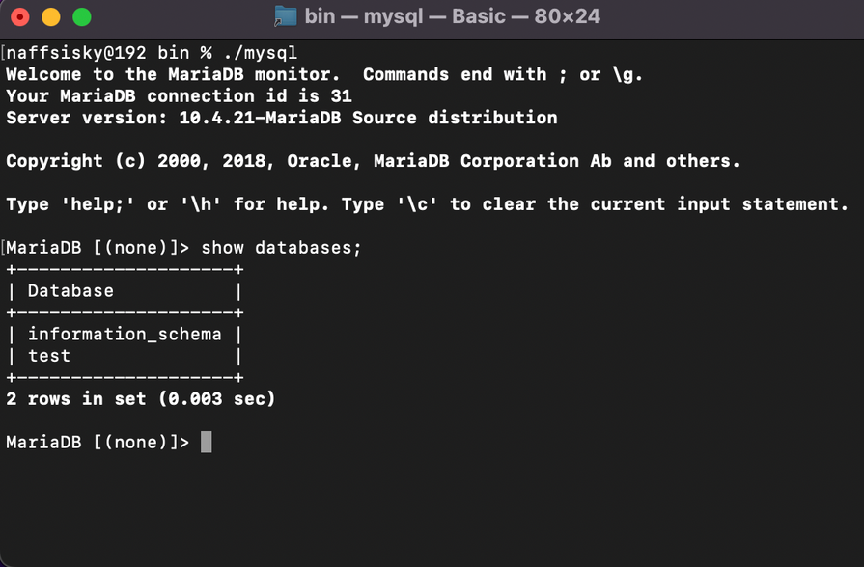
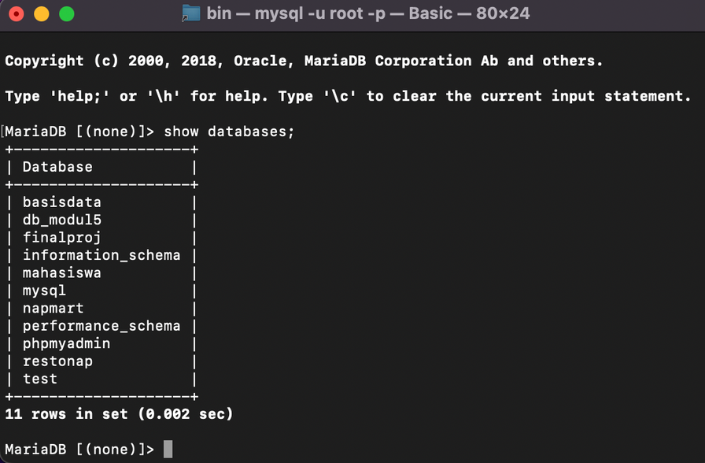
Akses menggunakan user default
Akses menggunakan user ROOT

Slide 12
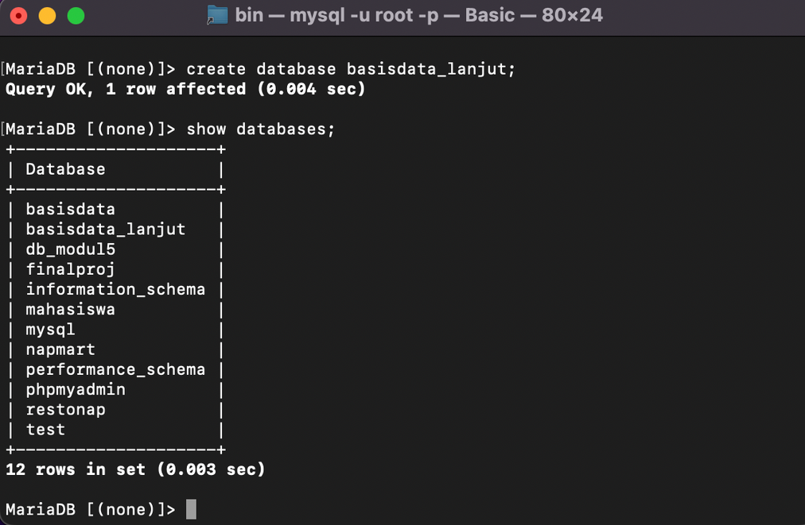
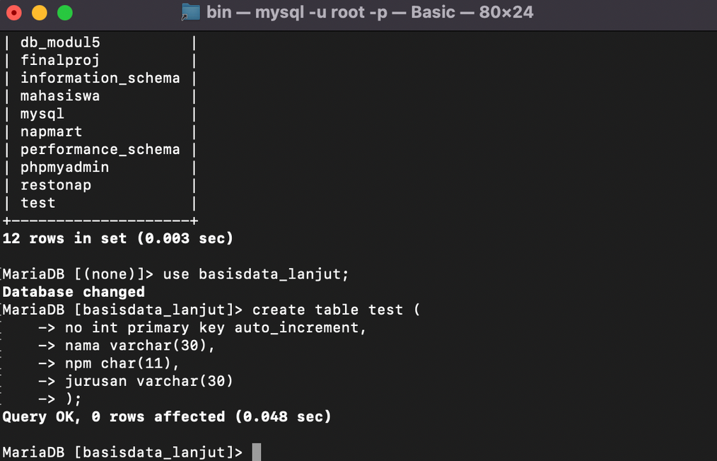
Syntax Create database
Syntax Create table with value

Slide 13
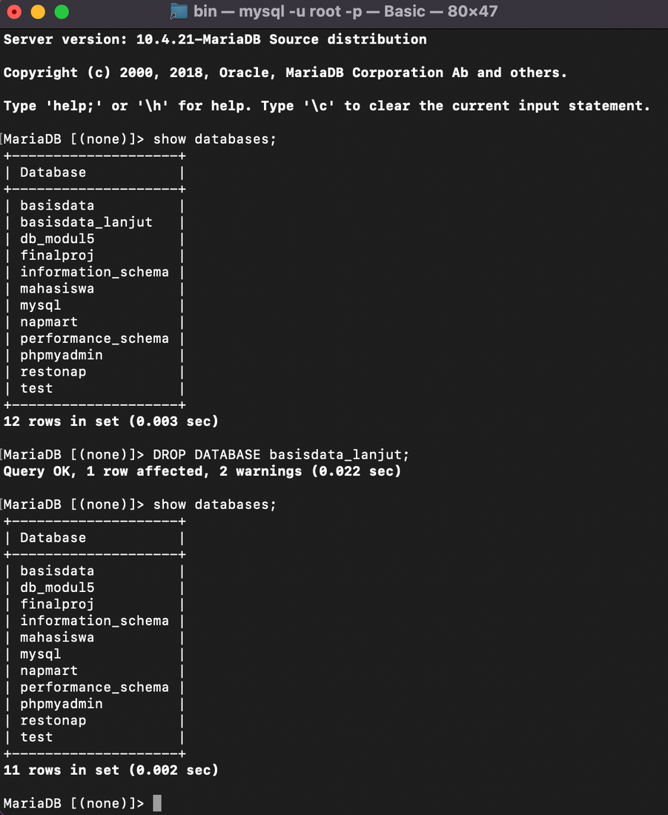
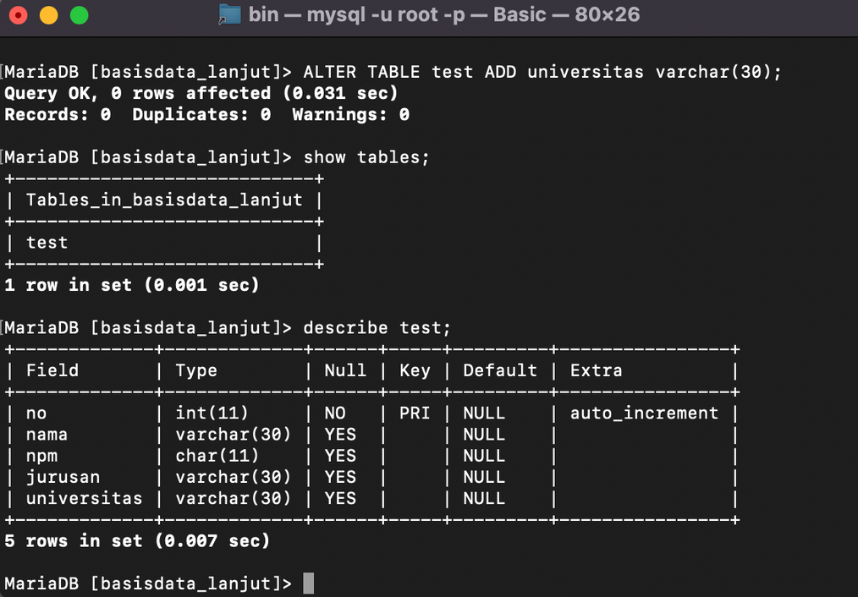
DROP DATABASE values
ALTER TABLE add values

Slide 14
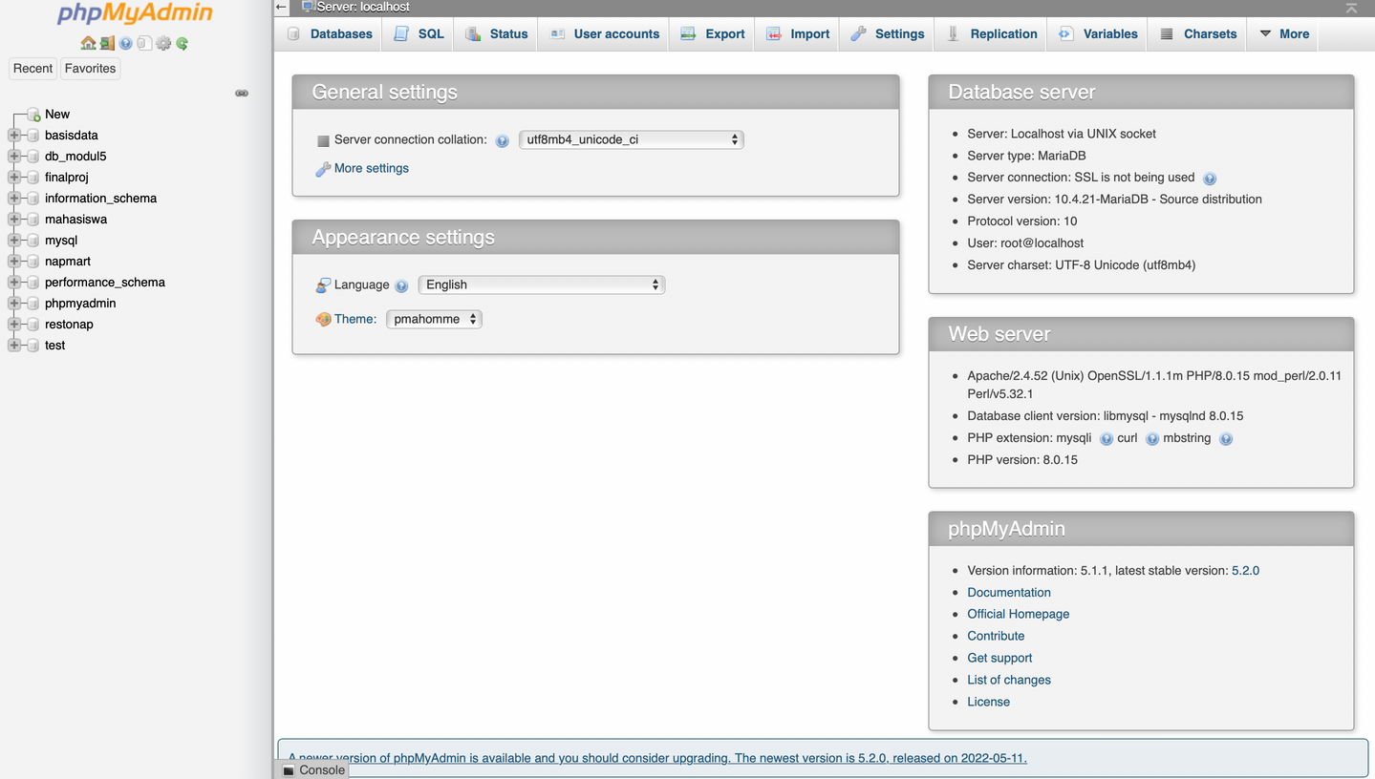
Untuk menggunakan UI Phpmyadmin
Tahapan penggunaan UI Phpmyadmin
Pergi ke peramban/browser
Ketikan http://localhost/phpmyadmin/
Maka tampilan akan seperti gambar tersebut

Slide 15
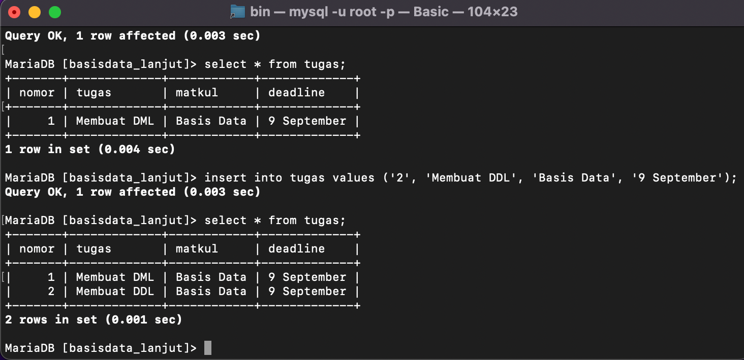
Penggunaan
INSERT INTO
Menambahkan nomor 2 dengan values :
'2', 'Membuat DDL', 'Basis Data', '9 September'

Slide 16
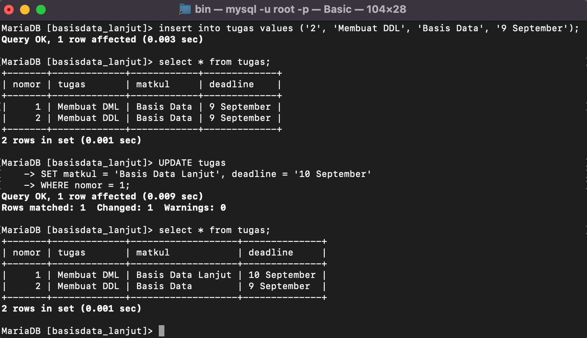
Penggunaan
UPDATE
Mengganti nomor 2 dengan values :
matkul from 'Basis Data' to 'Basis Data Lanjut' dan deadline from '9 September' to '10 September'

Slide 17
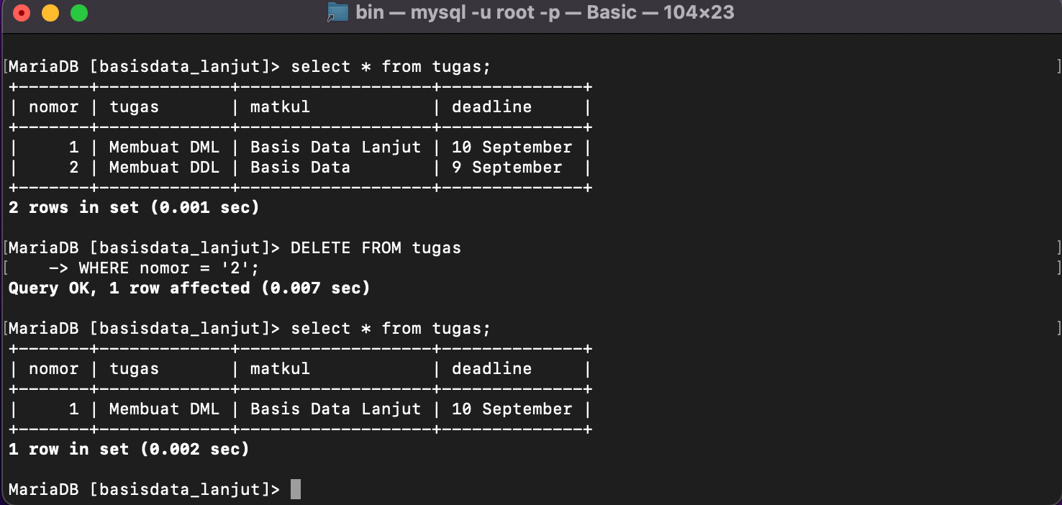
Penggunaan
DELETE
Menghapus nomor 2

Slide 18
REFERENSI
Source :
WPU Database Mysql Phpmyadmin
https://w3schools.com
https://www.apachefriends.org/community.html

Slide 19
THANK YOU!

